Slide 1

Inteligencia Artificial
Dr. Leon Felipe Palafox Novack
lpalafox@up.edu.mx

Slide 2
Anuncios

Slide 3
Proyecto Final
Crear un agente inteligente
Tiene que ser funcional
El día de la entrega tienen que mostrarlo en acción.
Reporte sobre el funcionamiento
Sin código

Slide 4
Examen Final
Entrega de Proyecto y Examen?

Slide 5
Reinforcement Learning
2
Clase Pasada

Slide 6
Agente
Recompensa rt
Acción at
Estado St
Siguiente Estado St+1
Ambiente
Propiedad de Markov

Slide 7
Como calcular el Valor de forma computacional
Podriamos demostrar

Slide 10
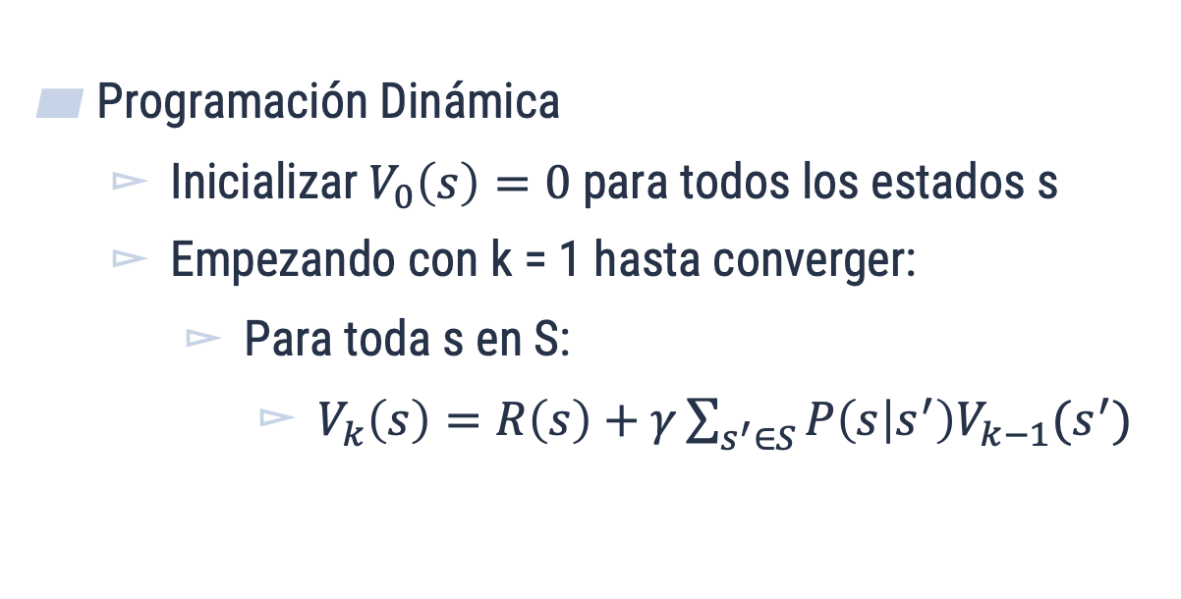
Problemas con forma matricial
Programación Dinámica
Inicializar $V_{0}\left(s\right)=0$ para todos los estados s
Empezando con k = 1 hasta converger:
Para toda s en S:
$V_{k}\left(s\right)=R\left(s\right)+γ\sum_{s^{′}∈S}{P\left(s | s^{′}\right)V_{k−1}(s^{′})}$

Slide 11
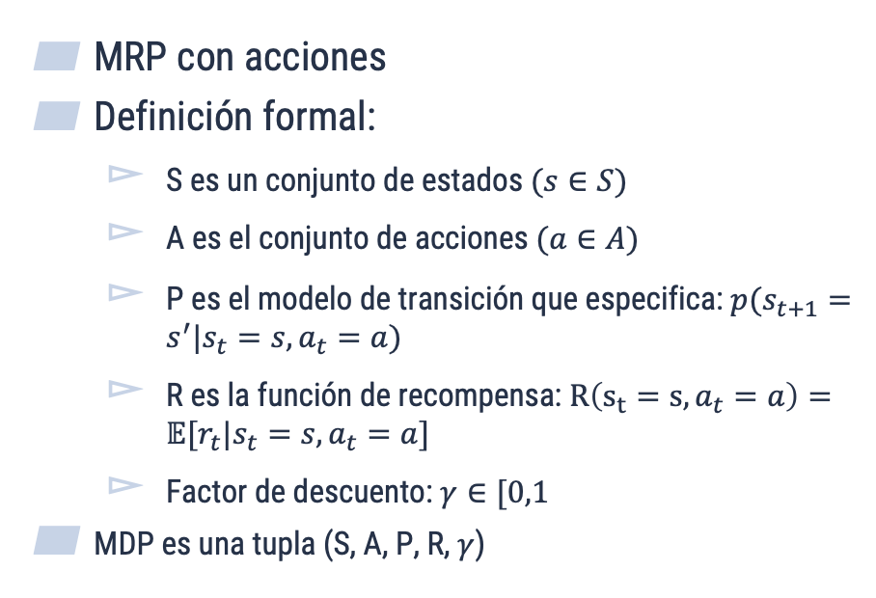
Markov Decission Process
MRP con acciones
Definición formal:
S es un conjunto de estados $(s∈S)$
A es el conjunto de acciones $(a∈A)$
P es el modelo de transición que especifica: $p(s_{t+1}=s^{′}|s_{t}=s, a_{t}=a)$
R es la función de recompensa: $R\left(s_{t}=s, a_{t}=a\right)=𝔼[r_{t}|s_{t}=s, a_{t}=a]$
Factor de descuento: $γ∈[0,1$
MDP es una tupla (S, A, P, R, $γ$)

Slide 12
Q-Learning
2
Clase Pasada

Slide 13
Markov Decission Process
MRP con acciones
Definición formal:
S es un conjunto de estados $(s∈S)$
A es el conjunto de acciones $(a∈A)$
P es el modelo de transición que especifica: $p(s_{t+1}=s^{′}|s_{t}=s, a_{t}=a)$
R es la función de recompensa: $R\left(s_{t}=s, a_{t}=a\right)=𝔼[r_{t}|s_{t}=s, a_{t}=a]$
Factor de descuento: $γ∈[0,1$
MDP es una tupla (S, A, P, R, $γ$)

Slide 14
Valor
Que le falta a esto para ser parte de un MDP?

Slide 15
Valor Q, es el valor con acciones.

Slide 16
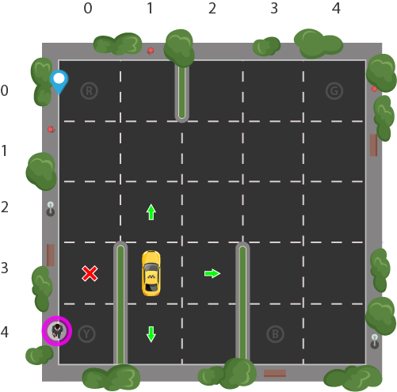
Ejemplo
Imaginemos que tenemos un taxi autónomo.

Slide 17
Estados: Puede estar en cualquier bloque, puede tener pasaje, el pasaje puede estar esperando o no, y puede haber sido dejado o no.
Son 500 posibles estados
Acciones: Norte, Sur, Este, Oeste, Subir Pasaje, Bajar Pasaje

Slide 18
Nos cuesta 1 movernos
Nos cuesta 10 tratar de subir pasaje o bajar pasaje donde no es posible.
Nos dan 20 si logramos dejar al pasaje donde se debe

Slide 20
Q-Learning
Q Learning utiliza la tabla de recompensas para aprender a lo largo que pasa el tiempo cual es la mejor acción.
Se genera un valor Q, donde se va almacenando la recompensa acumulada
Por que la acumulada?

Slide 21
Los valores Q se almacenan en una tabla llamada la Q-Table, donde se almacena un Q-Value por cada par (estado, acción)
Un Q-Value alto, implica que esa acción es muy benéfica desde ese estado en particular.

Slide 22
